Slide 1


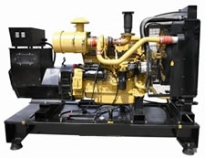
Stand by 660 | Prime 600 kva
Devir sayısı | 1500d/dk
Motor modeli | 12V135BZLD1
Motor markası | SDEC
Silindir Adedi | 12 V
Kabinsiz agırlık | 3755 kg
Max. Yakıt sarfı | 60.5 lt
Yakıt tank kapasitesi | 500 lt
Emme sistemi | Turbo charger İNTERCOOLER
Frekans | 50 Hz
Governör tipi | Elektronik
Soğutma tipi | Su sogutmalı
Kabinli ebatlar | Kabinsiz ebatlar
200 x 420 x 230 cm | 165 x 350 x 215 cm

